Slide 1
Chapitre 5 – le Droit pénal au Japon
La procédure pénale au Japon : de l’infraction au procès (séance 11)
Le droit pénal substantiel : les infractions et les peines (séance 12)

Slide 2
I – La procédure pénale au Japon : de l’infraction au procès
Les poursuites pénales au Japon
Le système de jury populaire au Japon

Slide 3
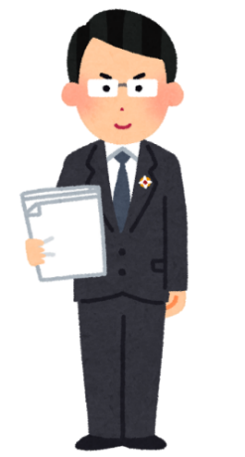
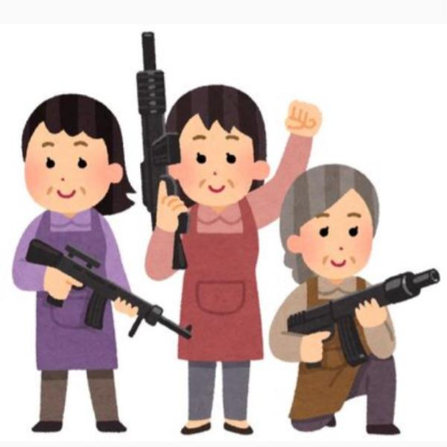
A) Les poursuites pénales au japon
Dans les systèmes pénaux il existe deux possibilités pour déclencher les poursuites pénales :
Soit c’est la victime qui peut directement saisir le tribunal (私人訴追主義 しじんそついしゅぎ)
Soit c’est le ministère public (le procureur, représentant de l’Etat) qui saisit le tribunal (国家訴追主義 こっかそついしゅぎ).
En Angleterre, historiquement le principe est le "Private prosecution" (1.). Les policiers portaient plainte en tant qu’individus (!) mais introduction en 1985 du Crown Prosecution Service (CPS) →Public prosecution (2.). Agence qui n’est pas supervisée par le ministère de la Justice.
En France et en Allemagne (tradition continentale), le principe est que le ministère public engage les poursuites (2.), mais les victimes le peuvent également à titre exceptionnel (1.). En France, on parle de citation directe, pour les contraventions ou les délits uniquement (https://www.service-public.fr/particuliers/vosdroits/F1455). La constitution en partie civile (voir plus bas) empêche le procureur de classer l’affaire sans suite.
Aux États-Unis, c’est le principe des poursuites engagées par les procureurs, mais il y a les « grand juries » (16 à 23 citoyens). Il y a aussi les « civil grand juries » dans certains états (Californie, Floride) qui mènent l’enquête (!). 97% des affaires sont résolues par plea bargaining (https://www.cairn.info/revue-internationale-de-droit-penal-2012-1-page-109.htm)
➔Aujourd’hui, tous ces pays combinent donc les deux possibilités… mais pas le Japon.
Au Japon, le déclenchement des poursuites pénales est la prérogative exclusive du procureur (Article 247 du CPP). On parle au Japon de 起訴独占主義 (きそどくせんしゅぎ).
Précision qui s’écarte un peu du sujet : dans les affaires pénales, on ne peut avoir recours à la Cour Suprême que si se pose un problème constitutionnel (et non pas seulement une question de droit comme dans les affaires civiles et commerciales) ou encore pour éviter qu’une injustice grave ne survienne (même si pas la question n’est pas constitutionnelle).

Slide 4
Les infractions qui nécessitent une plainte de la victime pour être poursuivies – 親告罪
Lorsqu’une personne se considère victime d’une infraction, elle peut déposer une main courante à la police (被害届 « déclaration du statut de victime »).
Les conditions sont plus strictes au Japon qu’en France (on peut déposer une main courante en France même si l’on n’est pas sûr qu’il s’agit d’une infraction, alors qu’au Japon la police évalue qu’il s’agit d’une infraction. Se rapproche de la plainte, mais pas de demande de poursuite ici).
Selon les infractions, le procureur peut engager des poursuites, qu’il y ait une main courante (« déclaration du statut de victime »), ou non.
Mais il y a des infractions (親告罪) qui nécessitent une plainte (donc avec demande de poursuite) de la victime (ou de ses héritiers ou tuteurs si mineur) pour que le procureur soit en mesure de déclencher les poursuivre (prescription de 6 mois !). On parle de 告訴 (こくそ). Il est possible de porter plainte contre X.

Slide 5
Les infractions qui nécessitent une plainte de la victime pour être poursuivies – 親告罪 (suite)
Liste des infractions entrant dans cette catégorie (disponible sur wiki : https://ja.wikipedia.org/wiki/%E8%A6%AA%E5%91%8A%E7%BD%AA)
Infractions pour lesquelles la publicisation des faits peut causer du tort à la victime (ou statut de victime incertain)
Enlèvement d’enfant mineur, de majeurs à des fins lucratives, de mariage, de prostitution,… (tentatives incluses) (art. 224, 225 et 229 CP)
Atteinte à l’honneur (diffamation et injure) (art. 230, 231 et 232 CP)
Divulgation de correspondance privée, divulgation d’une information relevant du secret professionnel (art. 133, 134 et 135 CP)
Ajout « récent » des cas de revenge porn (2014) et de stalker (2008)
/!\ En 2017, le viol et l’agression sexuelle ont été sortis des 親告罪 (peine plancher du viol passée de 3 à 5 ans, rapports oraux et anaux intégrés dans le viol). Prescription (de fait) de 10 ans. La prostitution de mineurs et la pédopornographie n’étaient pas des 親告罪 dans la loi de 2004 créant ces infractions.
Infractions pour lesquelles la responsabilité de la personne à l’origine du dommage est relativement faible, ou que le conflit peut être résolu par les parties
Blessures involontaires (art. 209 CP)
Destruction ou dissimulation de correspondance privée, destruction de propriété (art. 259, 260, 261, 262, 263, 264 CP)
Infractions relatives à des conflits entre parents (membre d’une famille), pour lesquelles s’abstenir d’intervenir peut être préférable
Vol entre parents, violation de propriété privée (art. 235, 235-2, 244 al. 2 CP)
Arnaque et menace entre parents (art. 246, 249, 255 CP)
Abus de confiance (détournement du bien d’autrui) (art. 252, 255 CP)
Pour des raisons administratives
Les infractions au droit d’auteur (art. 119 sous al. 1, 123 CP) →pour exceptions, voir cours sur la propriété intellectuelle
Infractions fiscales (c’est le représentant de l’administration fiscale qui porte plainte, on parle de 告発 et non de 告訴 dans ce cas)

Slide 6
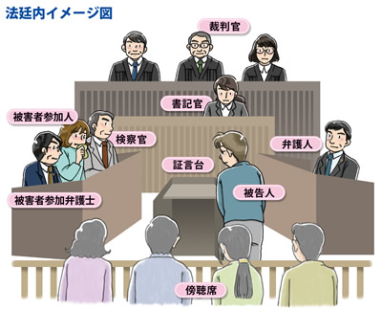
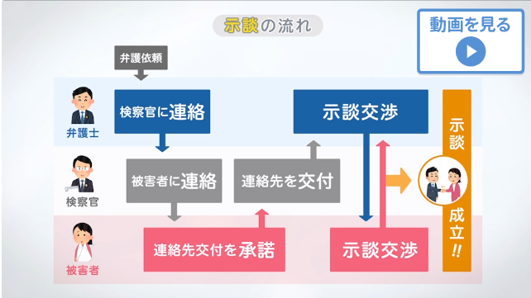
La reconnaissance progressive du statut de victime dans le procès pénal
Au Japon, le droit pénal est classé dans le droit public parce qu’il s’agit du rapport entre l’accusé et l’Etat (représentant de l’intérêt général de la société). Pas de place pour la victime.
Le rapport entre la victime et l’accusé fait (ou non) l’objet d’un procès civil.
Depuis 2008, les victimes peuvent participer au procès et interroger (par le biais de leur avocat) l’accusé et les témoins (被害者参加制度)
Depuis 2008, peut être partie civile (demande de dommages-intérêts en réparation du préjudice) suite à la condamnation (損害賠償命令制度) /!\ Limité à certaines infractions. Pas d’infractions non-intentionnelles par exemple)
Évite de devoir faire une autre action (qui prendra du temps et de l’argent) devant une juridiction civile.
Mais toujours possible de mener une action civile (notamment pour faire appel de la décision concernant la réparation)
Possible aussi de passer un accord pour dédommager la victime (示談締結) →réduit les risques d’être poursuivi (selon l’infraction)
Adage en droit pénal français (valable en partie au Japon) : « Le pénal tient le civil en l’état ». Abrogé partiellement en 2000 & 2007 (pour plus de précisions : https://www.avocats-picovschi.com/l-adage-le-penal-tient-le-civil-en-l-etat_article_260.html)

Slide 7
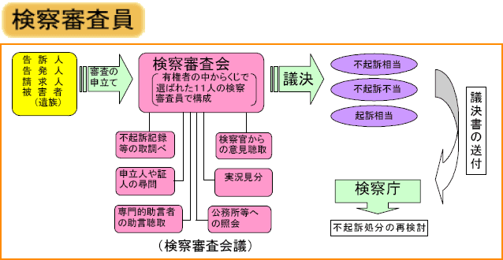
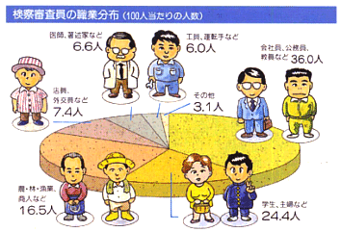
La commission populaire d’examen des décisions de classement sans suite (検察審査会)
検察審査会 : Commission populaire qui étudie les cas où le procureur a abandonné les poursuites (不起訴処分)
/!\ En France, on entend aussi parler de non-lieu. C’est différent d’un classement sans suite car c’est le juge d’instruction (qui n’existe pas au Japon) qui prend la décision d’abandonner l’action judiciaire.
Il existe aussi une procédure de recours en abus de droit prévue par l’alinéa premier de l’article 262 du CPP (付審判制度) et qui permet à n'importe quel citoyen qui s'estime victime d'un abus de droit commis par un fonctionnaire (art. 193 – 196 CP) de saisir directement le tribunal d'une décision de classement sans suite.
http://www.courts.go.jp/kensin/

Slide 8
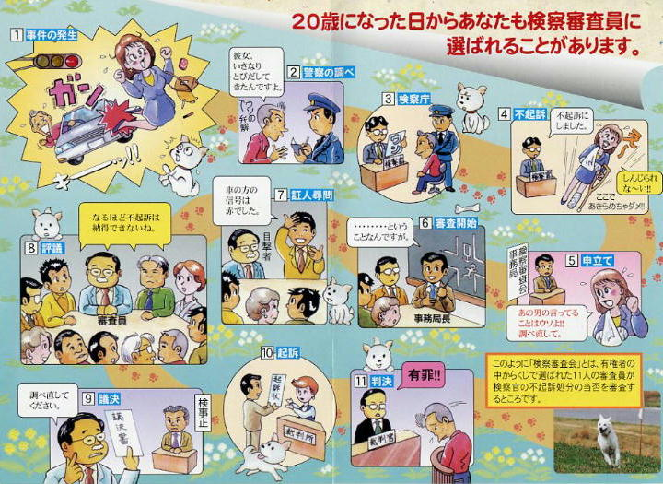

Slide 9
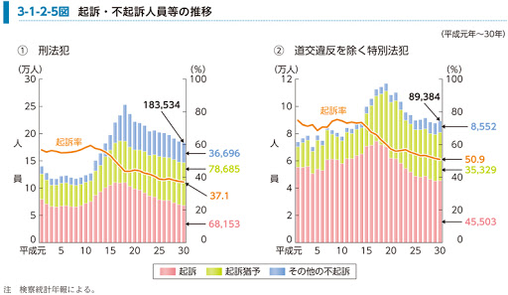
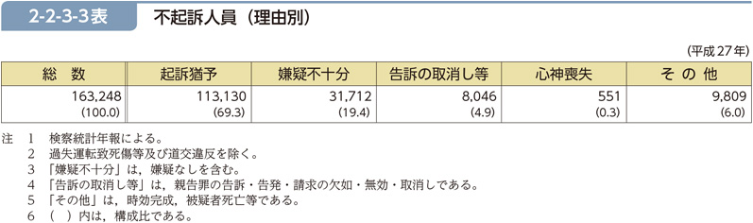
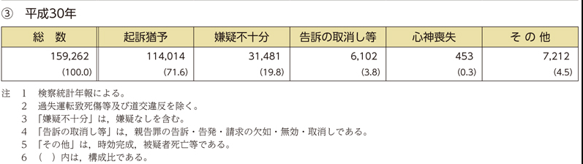
Proportion des classements sans suite
Eléments décisifs pour obtenir un « sursis aux poursuites » (classement sans suite)
Le dommage / infraction n’est pas trop grave (circonstances de l’infraction)
Le dommage a été compensé (notamment par le biais d’un accord avec la victime 示談 じだん)
La victime ne souhaite pas trop punir le suspect
Le coupable a fait acte de contrition (repentir, regrets…)
Peu de risque de récidive (再犯 さいはん)
Pas de casier judiciaire
Âge, caractère, situation du suspect (insertion dans la société)
/!\ Infractions spéciales n’incluant pas les accidents de la route ②
Sursis aux poursuites
Preuves insuffisantes
Retrait plainte
Santé mentale
Autre
Les avocats n’ont généralement qu’une vingtaine de jours pour essayer d’obtenir un classement sans suite (23 jours de garde à vue/détention provisoire). C’est une course contre la montre, d’autant que les conditions d’accès au client sont strictes…)

Slide 10
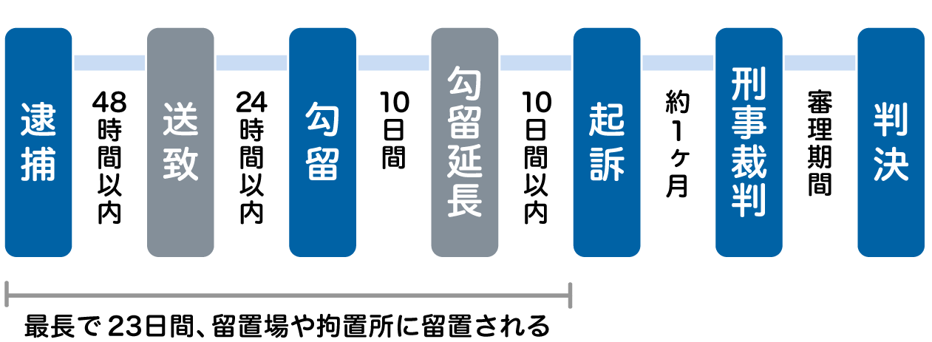
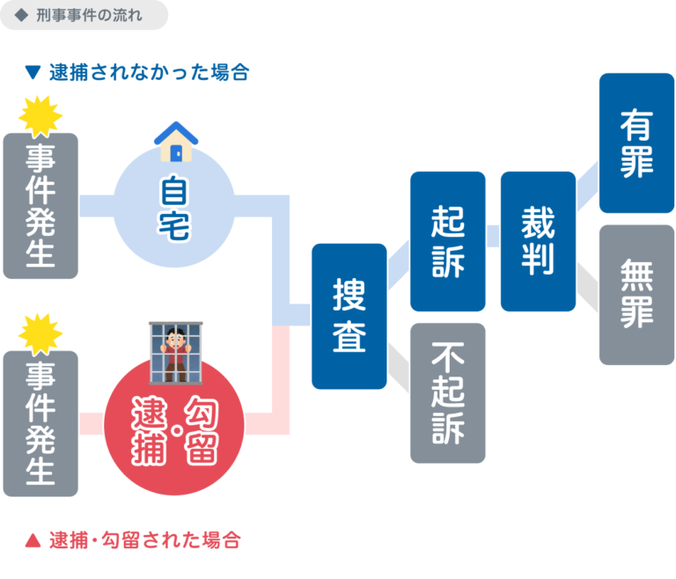
De l’arrestation au verdict
Après arrestation, la police a 48h pour présenter le suspect au procureur (送致 そうち). Il a 24h pour saisir le juge qui peut ordonner sa détention pour 10 jours renouvelable 1 fois (garde à vue / détention provisoire = 勾留 こうりゅう)
代用監獄 だいようかんごく: détention palliative →la détention se fait dans les cellules de la police au lieu d’un centre pénitentiaire (voir article E. Seizelet 1992).
Cause des problèmes en matière de droit de la défense = accès à un avocat (limité à des horaires fixes), extorsion d’aveux. Parfois dissimulation ou fabrication de fausses preuves (捏造 ねつぞう) ! Ex. affaire Muraki : https://www.nippon.com/fr/in-depth/e00156/
Interrogatoires filmés depuis juin 2018. Droit de garder le silence.
En France : Garde à vue = 24h, prolongation 24h (+24h pour affaires graves / +48h ou 96h pour terrorisme)
Détention provisoire (en 2018, 28,7% des détenus en France étaient en détention provisoire = prévenus…)
En 2016, durée moyenne de 28,5 mois pour les crimes (alors que ne doit pas excéder 1 an… 4 mois pour les délits)
Sur le Japon : https://voyage.gc.ca/voyager/avertissements/japon/systeme-droit-penal ; https://www.nippon.com/ja/features/c05403/ (dispo en anglais)
Sur la France : https://www.politis.fr/articles/2019/04/la-detention-provisoire-une-mauvaise-habitude-francaise-40224/ ; https://oip.org/analyse/quand-la-detention-remplace-la-liberte-provisoire/

Slide 11
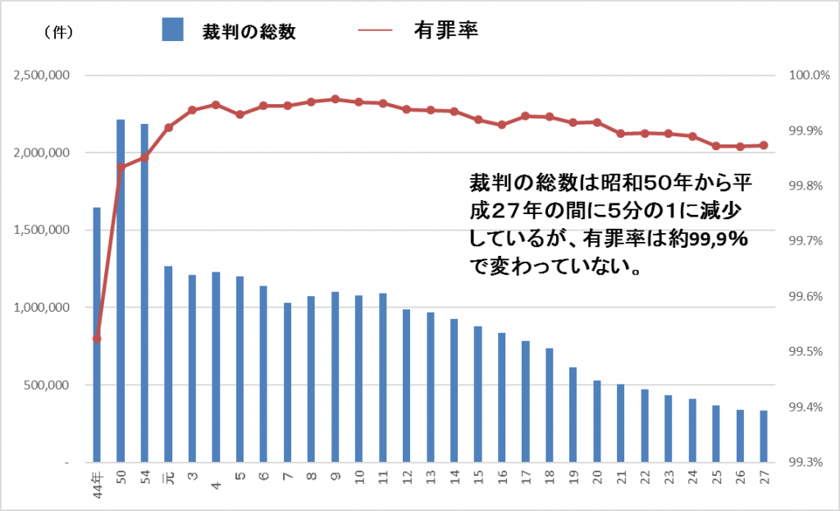
Un taux de condamnation à 99,9%
第1次交通戦争
http://www.jtsa.or.jp/topics/T-288.html
Voir extrait du (assez mauvais) drama, 99.9-刑事専門弁護士

Slide 12
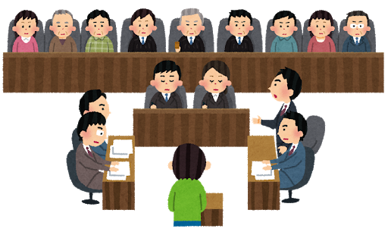
B) Le système du jury populaire au Japon
Introduction en 2009 (loi adoptée en 2004) d’un système de jury populaire, où des citoyens siègent avec des juges professionnels. Le Japon avait connu un premier système de jury entre 1928 et 1943 (échec).
Objectif de renforcer la compréhension et la confiance des citoyens à l’égard de leur justice (démocratisation de la justice)
Objectif de mieux contrôler le procès pénal en réactivant l’oralité des débats (que le cœur du procès ne soit pas la procédure écrite mais bien l’audience avec plaidoirie)
Espoir (indirect) des avocats de voir baisser le taux de condamnation en introduisant du « sens commun » (常識) dans les cours. De toute évidence, ça n’a pas eu cet effet.
Le jury est constitué dans les cas où la sanction maximale qu’encourt l’accusé est la peine de mort ou la réclusion à perpétuité (art. 2-1), en première instance uniquement (pas de jury en appel).
Ne concerne environ que 3% des affaires pénales traitées en 1ère instance (estimation de 2005)
Les affaires qui sont relatives au crime organisé (yakuza notamment) ne donnent pas lieu à un jury (risque de pression sur les jurés et leur famille)
La durée des procès est réduite car les séances ont lieu tous les jours (en intensif) pendant cette période. Gros travail préparatoire en amont de l’audience, avec synthèse des points litigieux. Certains pensent que cela rend le procès moins équitable (fatigue, charge émotionnelle, risque de bâcler…)
Premièrement, les points en litige dans l'affaire jugée font l'objet, avant l'audience, d'une synthèse aussi claire que possible, afin que les débats puissent se dérouler de manière ordonnée sans s'écarter des points principaux de l'affaire.
Deuxièmement, les preuves indispensables pour porter un jugement sur les points en litige font l'objet d'un examen rigoureux avant l'audience.
Troisièmement, des efforts sont entrepris pour que les membres des juges non professionnels puissent comprendre les tenants et aboutissants de l'affaire jugée en écoutant les explications et en voyant les preuves, sans avoir à se livrer à l'examen des preuves documentaires.
Quatrièmement, l'introduction de ce nouveau système a permis de raccourcir considérablement la durée des procès en première instance, la procédure d'examen étant planifiée d'avance, et les séances ayant lieu tous les jours pendant la durée prévue. Dans le système de juges non professionnels, les éléments du procès étant préalablement mis en ordre avant l'audience, et les points en litiges et les preuves étant d'emblée synthétiquement focalisés, certaines personnes font remarquer qu'il devient dès lors difficile de mener un examen exhaustif de la réalité, des motifs et des circonstances réels du crime, que cette méthode d'examen n'est pas toujours compatible avec la garantie des droits du prévenu et que du fait du raccourcissement de la procédure d'examen au cours de l’audience ne peut pas exclure le risque de jugements erronés induits par un examen hâtif

Slide 13
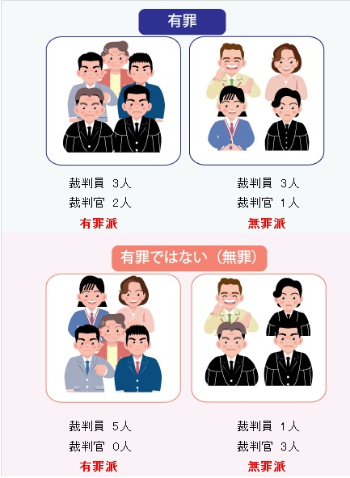
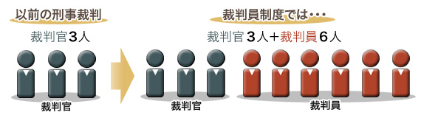
Rôle et composition
Le jury, composé de six citoyens, juge les faits et décide de la peine avec trois juges professionnels (art. 2-2) siégeant au niveau du tribunal de district (cela peut être 4 citoyens et 1 juge pour des cas très précis).
La procédure de composition du jury n’est pas publique (art. 33) et les jurés doivent respecter le secret de la délibération et la confidentialité des informations auxquelles ils pourraient avoir accès au cours du procès (art. 70).
Si ces neuf juges délibèrent ensemble – les juges professionnels doivent assurer à chaque juré l’opportunité de s’exprimer (art. 66).
La culpabilité et la peine sont décidées par vote majoritaire, avec au moins un juré et un juge dans cette majorité (art. 67).
/!\ L’innocence est présumée, donc si 3 juges et 1 juré sont pour la culpabilité contre 5 jurés pour l’innocence, l’accusé sera acquitté (même chose pour les peines, plus lourdes ou moins lourdes).

Slide 14
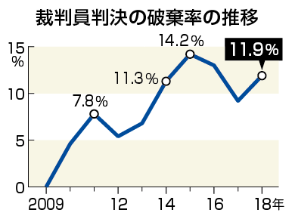
Quelques Critiques et Problèmes soulevés
En 2011, la Cour Suprême a confirmé la constitutionnalité du système du jury populaire qui avait été contesté (voir le dernier texte à lire).
La composition du jury mixte laisse théoriquement la possibilité aux juges d'influencer les jurés citoyens. Une étude de 2016 en France a montré que les jurés étaient notamment influencés par les documentaires et faits divers diffusés à la télévision. (https://www.ipp.eu/publication/n22-impact-des-medias-sur-les-decisions-de-justice/)
Les juges professionnels sont les seuls compétents pour les questions d'interprétation de la loi, de dommages-intérêts (si partie civile), la rédaction du jugement et les décisions de procédure. Cela limiterait l’intérêt d’un jury (mais ça limite les débordements…)
Absence de jury en appel rendrait le système inutile, car il suffirait au parquet de faire appel pour se retrouver à nouveau avec des juges professionnels uniquement… (En France, il y a 6 jurés en 1ère instance et 9 en appel).
En 2012, la CS avait soutenu le jury, en déclarant que la Cour d’appel devait respecter le jugement de 1ère instance, sauf en cas d’erreur manifeste (la CA avait infirmé le jugement qui déclarait l’accusé non-coupable).
En 2014, elle a néanmoins considéré que la sentence plus lourde que celle requise par le procureur (15 ans au lieu de 10 ans de réclusion) par un jury constituait une infraction au droit à un procès équitable.
En 2018, les juges d’appel ont infirmé 11,9% des jugements de 1ère instance rendus par un jury (la tendance se renforcent).
5 jugements de peine de mort ont été infirmés en appel jusqu’ici.

Slide 15
Quelques Critiques et Problèmes soulevés (suite)
Dans 65% des affaires pénales, l’accusé plaide coupable, donc l’intérêt d’un jury est limité pour certains (http://agora-web.jp/archives/2032804.html). Il reste la question de la sanction, mais les jurés s’appuient généralement sur une base de données avec les précédents jugements et sanctions (量刑検索システム) pour définir la lourdeur de la peine.
L’expérience de juré peut aussi être traumatisante (notamment parce qu’il s’agit d’affaires pénales graves, avec possibilité de condamner à mort). En 2013, une jurée (62 ans) a demandé une compensation à l’égard de l’Etat car elle montrait des signes de syndrome post-traumatique (suite au visionnage de photos de corps) →nausées, insomnies,… (procès perdu en octobre 2016).
Il existe un dispositif qui permet aux jurés d’avoir connaissance du contenu des pièces du dossier sans avoir à les consulter eux-mêmes (sorte de synthèse explicative) pour éviter ces désagréments. Pour plus de détails sur la phase préparatoire et le document de synthèse : https://www.cairn.info/revue-les-cahiers-de-la-justice-2016-1-page-105.htm

Slide 16
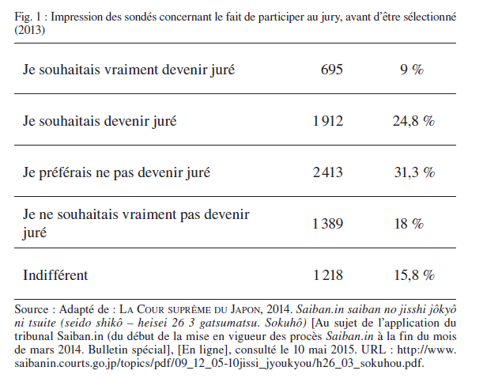
Opinions des jurés sur le système de jury populaire

Slide 17
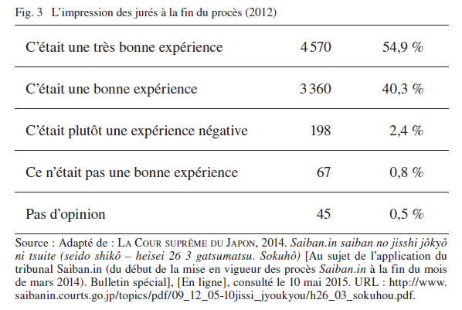
Opinions des jurés sur le système de jury populaire

